Slide 1
桶队列与 实用工程技术
智慧计算与优化实验室
苏宙行
Notes:
有的同学学习过运筹学专业课, 有的同学参加过数学建模竞赛, 不知道大家对它们有多少理解?
尤其是学过运筹学的同学, 有没有觉得学了一大堆高深的理论, 但是不知道有什么用?
反正我学线性代数甚至矩阵论的时候都没意识到这些东西可以用来干什么, 直到有一回用一个商业求解器求解一个二次模型的时候看到一个错误提示 “约束矩阵不是半正定的” (提示是英文的).
这节课我们不讲具体的求解方法, 只讲如何向计算机描述问题然后让它自动解决问题. 形象地说就是我只会教大家开车, 不会教大家造车.
但是知道了怎么开车, 自然而然就会对造车感兴趣, 或者说对车子内部的东西感兴趣. 希望大家在以后的数学课中能学得更有动力更有意思一点.

Slide 2
优先队列.定义
基本操作
添加新元素至合适的位置 (入队)
删除最高优先级的元素 (出队)
读取最高优先级的元素 (取队首)
扩展操作
提高指定元素的优先级 (降权)
某些实现可以支持任意修改优先级
合并两个优先队列 (归并)

Slide 3
优先队列.实现
基于比较
遍历查找
排序数组 (Sorted List)
二叉堆 (Binary Heap)
二项堆 (Binomial Heap)
斐波那契堆 (Fibonacci Heap)
配对堆? (Pairing Heap)
排名配对堆? (Rank-pairing Heap)
基于哈希
桶队列 (Bucket Queue)

Slide 4
优先队列.桶队列.适用场景
适合使用基于哈希的优先队列的场景
权重可以用单个数值或字符串表示
执行效率: 正整数 > 实数 > 字符串
权重分布集中
整体范围不超过内存限制
队列前部的元素数量大于需要出队的元素数量效果更加
不适合使用基于比较的优先队列的场景
元素数量巨大
权重更新频繁
采用惰性更新的方式时等价于元素数量巨大
Notes:
适用场景:
Dijkstra 最短路
局部搜索邻域选择

Slide 5
优先队列.桶队列.实现
单层桶 (桶内无序)
简单高效
完全符合适用场景时效果更佳
双层桶 (第二层桶内无序, 第一层桶内有序)
适用范围更广泛的平衡方案
多层桶 (最后一层桶内无序, 其他层桶内有序)
层数越多理论时间复杂度数量级越低但常数越大
可以改造成多目标的桶队列

Slide 6
优先队列.桶队列.单层桶
using Bucket = List<Value>;
List 可以为任意容器, 如果使用 vector 建议先 reserve
vector > forward_list = queue > list = deque > set
using BucketMap = Map<Key, Bucket>;
Map 可以为任意具有 operator[] 的容器
Key 为正整数时: array > vector > unordered_map > map
Key 为字符串时: 字典树 > map > unordered_map
template<typename Key, typename Value> class BucketQueue { BucketMap<Key, Value> buckets; Key firstNonEmptyBucket; // 用于取队首, 判断队列非空 Key lastNonEmptyBucket; // 用于判断队列非空 };
Notes:
https://github.com/Zhouxing-Su/CppUtilibs/blob/master/type/PriorityQueue.h#L132

Slide 7
优先队列.桶队列.单层桶
Notes:
由于每个桶中元素的权重相同, 顺序无所谓, 所以添加元素时可以直接放到末尾, 删除元素时可以直接用末尾元素替换被删除元素, 然后更新末尾元素的位置.
主动更新可能花很多时间在永远不会出队的元素上.

Slide 8
优先队列.桶队列.单层桶.惰性
Notes:
惰性更新可能导致部分元素重复次数很多因而内存占用过大.
可能需要统计桶中的元素数量并定期清理冗余元素.

Slide 9
优先队列.桶队列.单层桶.启发式
Notes:
权重较大的元素先放到一个池子里, 只把有希望在算法结束前出队的元素添加到桶中.
例如,
给定一个截断权重, 仅将优先级高于该权重的元素放入桶中;
或者桶中元素数量大于 k 时, 仅将比桶中优先级最低的元素优先级高的元素放到桶中, 否则加入池子中.
当队列被取空时, 再将池子中的元素全部入队, 同时可以考虑更新截断权重为更大值.

Slide 10
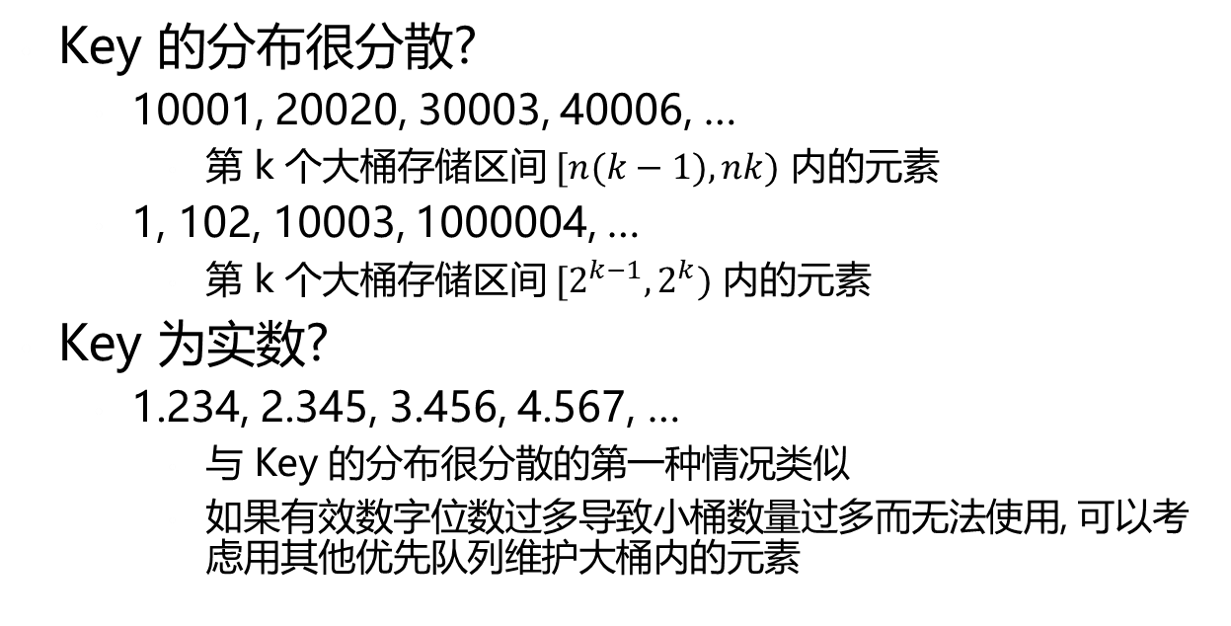
优先队列.桶队列.双层桶
Key 的分布很分散?
10001, 20020, 30003, 40006, …
第 k 个大桶存储区间 $[n(k−1), nk)$ 内的元素
1, 102, 10003, 1000004, …
第 k 个大桶存储区间 $[2^{k−1}, 2^{k})$ 内的元素
Key 为实数?
1.234, 2.345, 3.456, 4.567, …
与 Key 的分布很分散的第一种情况类似
如果有效数字位数过多导致小桶数量过多而无法使用, 可以考虑用其他优先队列维护大桶内的元素

Slide 11
优先队列.桶队列.双层桶
Notes:
https://github.com/Zhouxing-Su/CppUtilibs/blob/master/type/PriorityQueue.h#L210

Slide 12
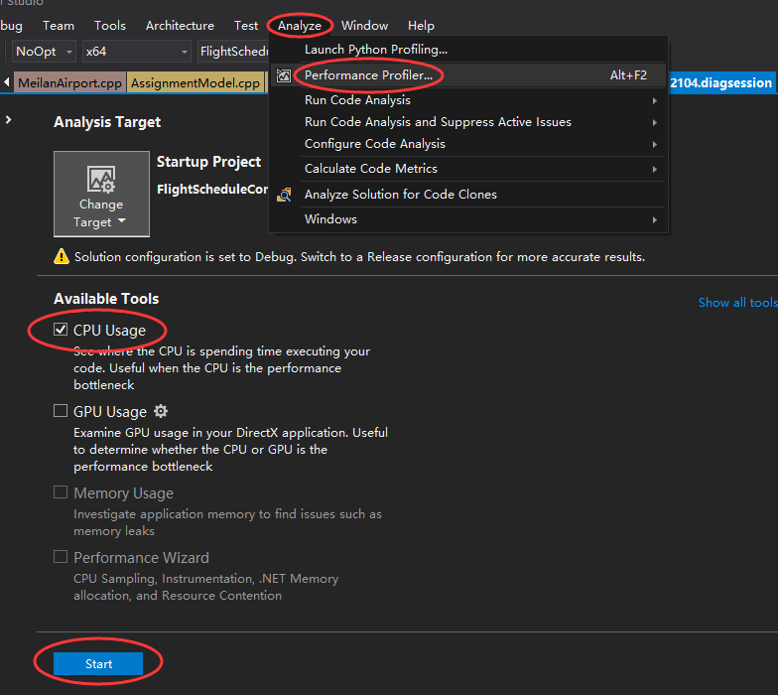
性能分析

Slide 13
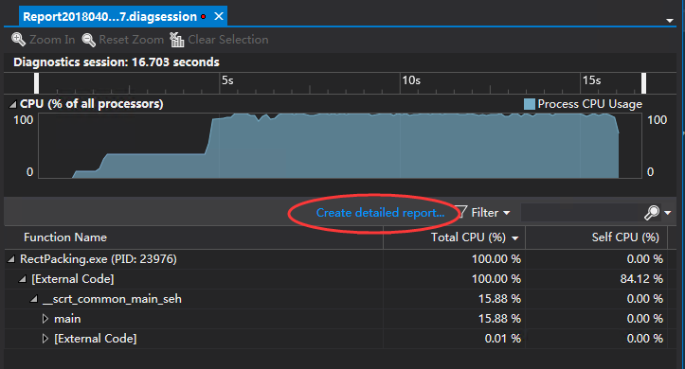
性能分析

Slide 14
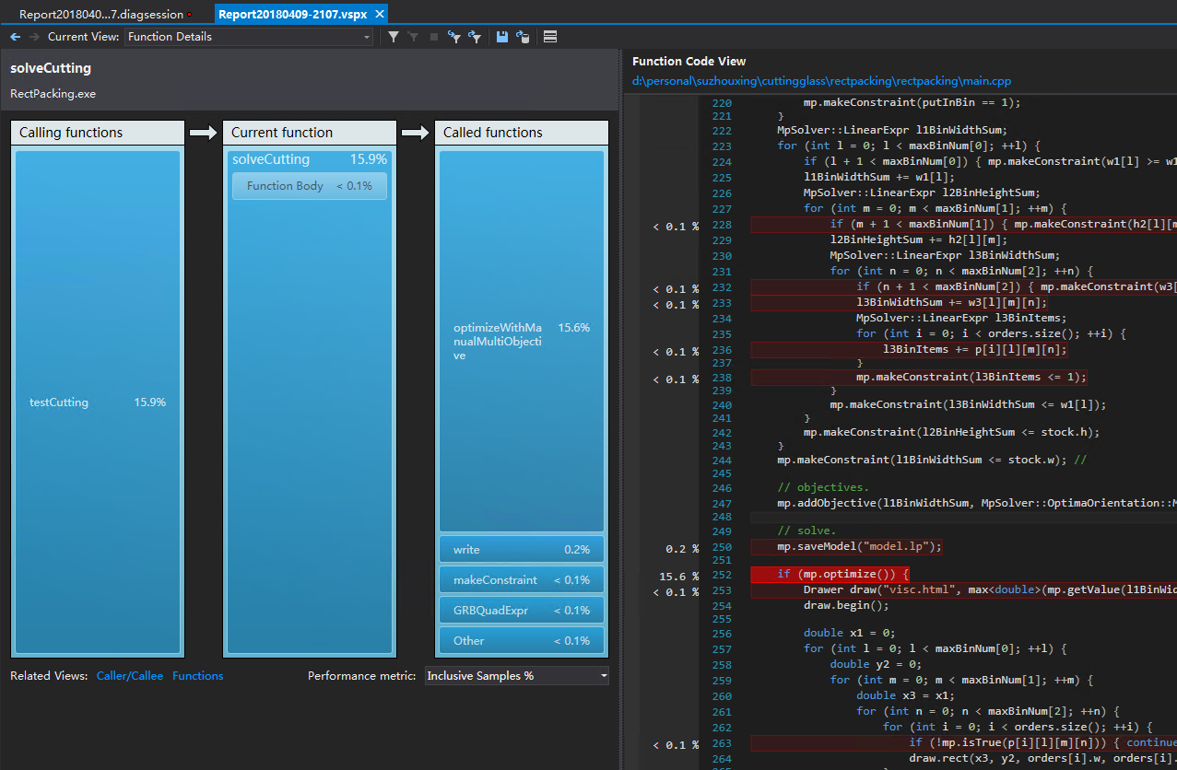
性能分析

Slide 15
Git

Slide 16
Git
远端托管平台
国内: coding.net/gitee
国外: github/gitlab/bitbucket
本地客户端
资源管理器右键菜单集成: tortoise git
统一仓库管理: source tree/smart git/github desktop
扩展
git lfs

Slide 17
Markdown
轻量级的文档撰写工具
latex/html 过于复杂
纯文本文件便于版本控制工具追踪
word 比较内容更改操作复杂
代码托管平台支持
大多数代码托管平台都支持渲染 markdown 文件
数学公式扩展
typora 等编辑器支持渲染 latex 数学公式

Slide 18
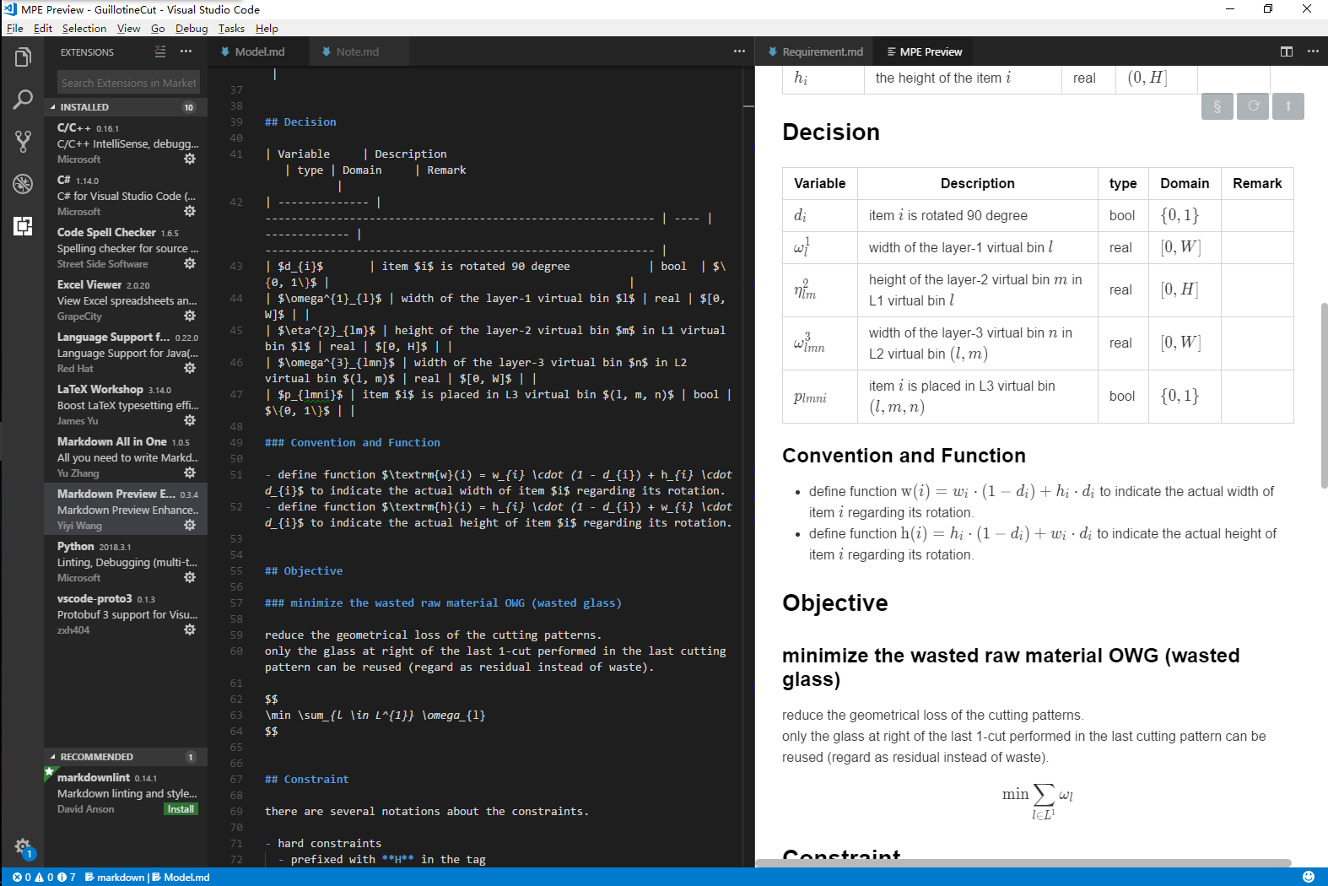
Markdown

Slide 19
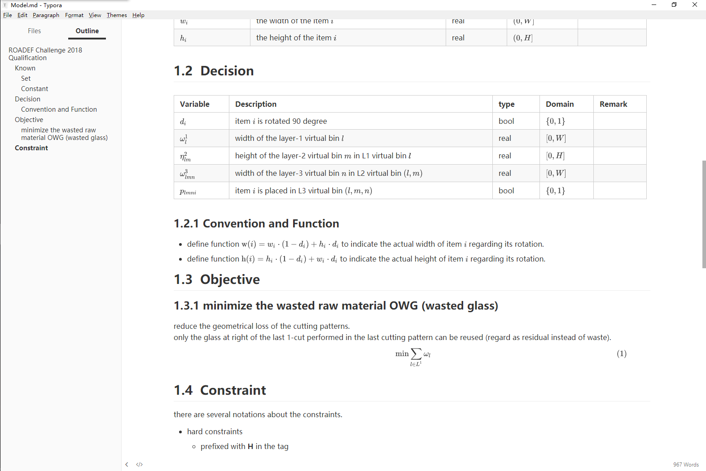
Markdown

Slide 20
谢谢!

